Slide 1

Linux系统管理与服务器配置
——基于CentOS 7
第10章Web服务器

Slide 2
目录
10.1项目一：Apache服务器的安装与测试
  10.1.1Apache服务器简介
  10.1.2安装Apache服务器
  10.1.3Apache软件包安装位置
10.2项目二：发布Web站点
  10.2.1Apache服务器配置文件简介
  10.2.2配置Apache服务器
10.3项目三：发布个性化Web站点
10.4项目四：虚拟主机配置
  10.4.1虚拟主机简介
  10.4.2基于域名的虚拟主机配置
  10.4.3基于IP地址的虚拟主机配置
10.5项目五： Nginx服务器的安装与配置
  10.5.1Nginx服务器简介
  10.5.2安装Nginx服务器
  10.5.3配置Nginx服务器
本章小结

Slide 3
10.1项目一： Apache服务器的安装与测试
管理员将根据公司设计部需要发布项目考核信息网站的要求，在服务器上部署该网站。首先要安装Web服务器然后对服务器进行必要测试：服务器IP地址为：192.168.137.129，测试网站首页index.html，其内容是“hello ,this is index.html.”。
  测试效果：在浏览器中输入http:// 192.168.137.129，即可看到index.html的内容。
序号 | 知识点 | 详见章节
1 | 了解Apache服务器 | 10.1.1
2 | 安装并配置Apache服务器 | 10.1.2
3 | 测试Apache服务器 | 10.1.2
4 | 理解Apache服务器的根目录 | 10.1.3

Slide 4
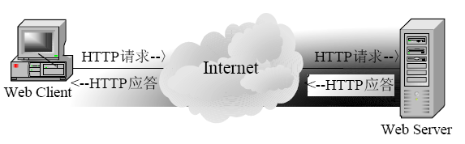
10.1.1Apache服务器简介
Web服务器也称为WWW (World Wide Web)服务器，主要功能是提供网上信息浏览服务，它也成为人们在网上搜索、浏览信息的主要手段。 WWW采用的是浏览器/服务器结构，其作用是整理和储存各种WWW资源，并响应客户端软件的请求，把客户所需的资源传送到客户终端上，然后通过简单的图形界面展现在用户面前。
常用的服务器：Apache。
常用的浏览器：IE、Netscape、Mozilla。

Slide 5
10.1.1Apache服务器简介
Apache源于NCSAhttpd服务器，经过多次修改，成为世界上最流行的Web服务器软件之一。Apache取自“a patchy server”的读音，意思是充满补丁的服务器，因为它是自由软件，所以不断有人来为它开发新的功能、新的特性、修改原来的缺陷。Apache的特点是简单、速度快、性能稳定，并可做代理服务器来使用。
Apache有多种产品，可以支持SSL技术，支持多个虚拟主机。Apache是以进程为基础的结构，进程要比线程消耗更多的系统开支，不太适合于多处理器环境，因此，在一个Apache Web站点扩容时，通常是增加服务器或扩充群集节点而不是增加处理器。

Slide 6
10.1.2安装Apache服务器
1．使用YUM工具安装软件
  安装Apache软件的过程具体分为查询，装载，安装，测试四个步骤。
  (1)查询
  在安装Apache软件之前需要确认当前系统是否已经安装了合适版本的软件包，如图所示表示系统已经安装了Apache服务器，并且可以通过输出结果判定已安装的软件版本号是httpd-2.4.6-45，此时不需要再继续安装软件。

Slide 7
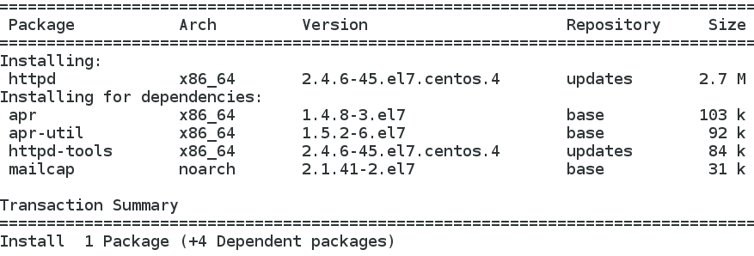
10.1.2安装Apache服务器
  如果系统未安装Apache服务器，则会输出上图中“package httpd is not installed”的字样。
(2)安装
  使用YUM工具的安装过程比较简单，执行#yum –y install httpd命令即可。在安装httpd的同时，还安装了有关的依赖包：apr、apr-util、httpd-tools和mailcap。

Slide 8
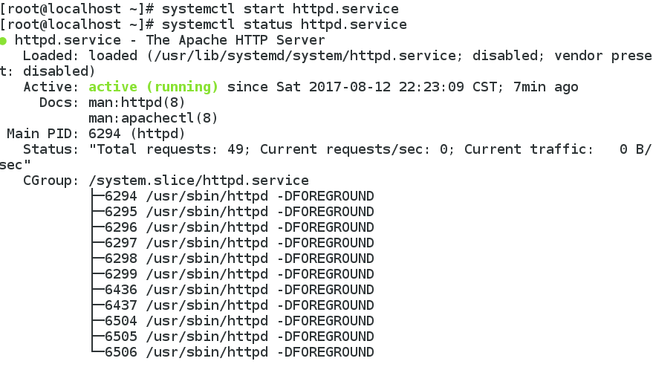
10.1.2安装Apache服务器
(4) 测试
  在测试之前需要确认管理Apache服务器的httpd服务是否已经正常启动。默认情况，httpd服务软件安装完成后并不启动。启动及查询httpd服务的操作过程如图所示。

Slide 9
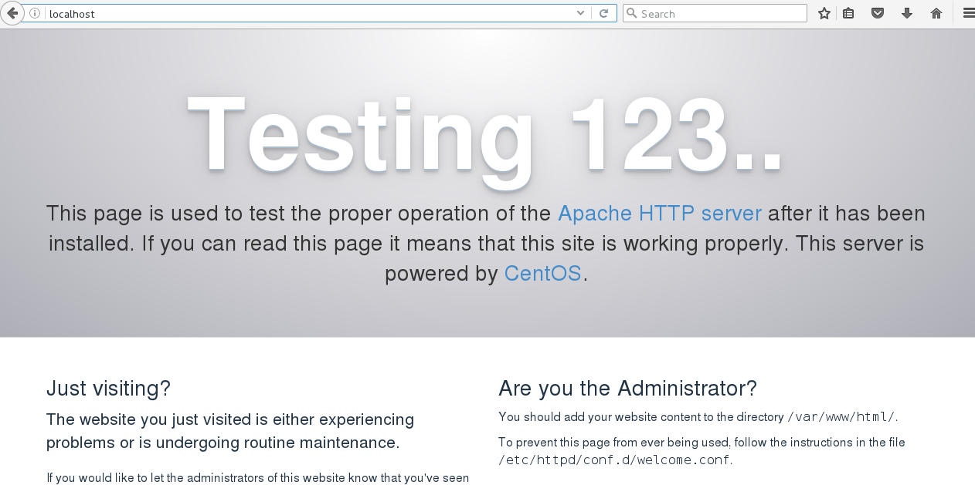
10.1.2安装Apache服务器
  httpd服务器启动后，切换至图形界面下，单击“万维网浏览器”，启动浏览器，然后在地址栏中输入：http://localhost或http://127.0.0.1，确定后如果能出现如图所示的页面，则说明Apache服务器启动成功，工作正常。

Slide 10
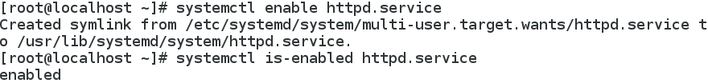
10.1.2安装Apache服务器
  为了使Apache服务器在系统重启时，可以自启动，需要设置服务器的自启动状态。

Slide 11
10.1.2安装Apache服务器
2．使用软件包管理工具的安装
  如果当前的系统安装了图形界面，则可以使用软件包管理工具进行系统软件的安装。这种安装方法简单而直观。
  将系统切换至图形界面，依次单击【Applications】——>【System Tools】——>【Software】，打开Linux软件包管理工具，在【Web Services】一栏中选中【Web Server】，点击【Apache HTTP Server】，选择【Install Packages】完成安装。如果【Apache HTTP Server】一项默认选中则表示Apache服务器已经安装，此时只需要直接进行测试。

Slide 12
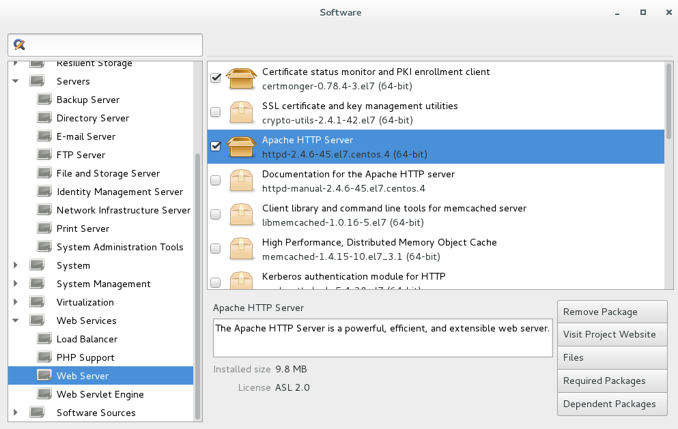
10.1.2安装Apache服务器
  Apache服务器安装完毕后，执行#systemctl start httpd.service命令启动服务器。

Slide 13
10.1.3Apache软件包安装位置
  /etc/httpd/conf:该目录用于存放Apache服务器的配置文件httpd.conf。
  /var/www/html:该目录是Apache服务器的默认Web站点根目录。网站的网页文件以及其相关文件可以放在该目录下。
  /etc/httpd/logs: Apache服务器日志文件的默认存放路径。
  由于Apache服务器的默认Web站点根目录是/var/www/html，所以只需要将Web站点的页面放置到该目录下就可以直接通过浏览器访问。

Slide 14
10.1项目一： Apache服务器的安装与测试
操作过程：
  #yum –y install httpd
  # systemctl start httpd.service
  #systemctl status httpd.service
  # systemctl enable httpd.service
  #systemctl is-enabled httpd.service
  测试：开启浏览器，在地址栏中输入：http:// 192.168.137.129，如果出现测试页面则表示Apache服务器安装成功。

Slide 15

10.1项目一： Apache服务器的安装与测试
  #cd /var/www/html
  #vim index.html
  输入“hello ,this is index.html.”。
  wq保存退出。
  测试：开启浏览器，在地址栏中输入：http://192.168.137.129，如果出现图中所示页面，则表示测试成功。

Slide 16
10.2项目二：发布Web站点
项目考核信息发布网站已经开发完毕，数据库已经部署（详见第10章），由于项目考核信息网站包含的元素很多，例如：若干页面、图片、样式文件、程序文件等，所以为了方便管理。管理员采用将同一网站的素存放于一个目录中，称为Web站点目录，然后再进行部署。目前项目考核信息发布网站的Web站点目录为exam，目录中存放该网站的所有文件，网站首页是index.html。
  效果：在浏览器中输入http://192.168.137.5或者http://localhost可以看到index.html页面的内容。

Slide 17
10.2.1Apache服务器配置文件简介
Apache的配置文件是包含若干指令的纯文本文件，其文件名为httpd.conf。在Apache启动时，会自动读取配置文件中的内容，配置Apache服务器的运行。配置文件修改后，只有在启动或重新启动Apache后才会生效。
Apache配置文件的内容可以划分为三部分：
  全局环境配置，主要用于控制整个Apache 服务器的行为。
  主服务器配置，定义主要或者默认服务参数的指令，也为所有虚拟主机提供默认的设置参数。
  虚拟主机配置，用于设置和创建虚拟主机。

Slide 18
10.2.2配置Apache服务器
1．全局环境配置命令
  ServerRoot：用于设置服务器的根目录
  Listen：服务器监听的端口号。
2. 主服务器配置命令
  ServerName：设置主机名称。
  DocumentRoot：用于设置Apache默认站点根目录。
  UserDir public_html：用户可以在自己的目录下建立public_html目录来放置网页。
  DirectoryIndex：用来设定主页，可以设置多个页面，前面的页面优先级高。

Slide 19
10.2项目二：发布Web站点
操作过程：
  #cd /var/www/html
  #cp –r /root/exam exam
  #vim /etc/httpd/conf/httpd.conf
  DocumentRoot “/var/www/html/exam”
  #httpd -t
  # systemctl restart httpd.service
  测试：在浏览其中输入http://192.168.137.5后，可以看到网站首页页面。

Slide 20
10.3项目三：发布个性化Web站点
项目考核信息网站部署完成后，考虑到站点是内部网站，为了保证网站的安全性将首页名字改为exam.html，并且需要使用8080端口进行访问。
效果：在浏览器中输入http://192.168.137.5:8080或者http://localhost:8080可以看到exam.html页面内容。

Slide 21
10.3项目三：发布个性化Web站点
操作过程：
  #cd /var/www/html
  #cd exam
  #mv index.html exam.html
  #vim /etc/httpd/conf/httpd.conf
      DirectoryIndex exam.html index.html
      Listen 8080
  #httpd -t
  # systemctl restart httpd.service http://192.168.137.5:8080后，可以看到exam.html页面。

Slide 22
10.4项目四：虚拟主机配置
项目考核信息网站部署完毕后，公司人力资源部计划部署一个员工考勤网站。因此管理员需要在一台服务器上部署多个站点，为了方便今后公司内部网站的部署和管理，管理员可以采用基于域名的虚拟主机或基于IP地址的虚拟主机两种方法来配置多个站点。在实施过程中除了要部署员工考勤网站之外还要对项目考核信息发布网站进行重新部署。
为了方便对网站的访问，分别为两个网站设置本地域名：exam.excesoft.com和attendance.excesoft.com，站点根目录：/var/www/html/exam和/var/www/html/attendance，首页位根目录下的index.html页面。
当前服务器的IP地址是：192.168.137.5，使用标准80端口。
效果：在浏览器地址栏输入http://exam.excesoft.com可以看到项目考核信息发布网站的首页，输入http://attendance.excesoft.com可以看到员工考勤网站的首页。

Slide 23
10.4.1虚拟主机简介
虚拟主机是指在一个主机上运行多个Web网站，每个网站均有自己独立的域名，通过不同的域名可以访问不同的网站。虽然多个Web网站部署在同一台计算机内，但是对于用户是透明的。用户在访问时，只需要在浏览器中输入相应的域名即可。
虚拟主机主要分为两类：基于域名的虚拟主机和基于IP地址的虚拟主机。如果每个Web网站的IP地址相同，但是域名不同，则称为基于域名的虚拟主机；如果每个Web网站拥有不同的IP地址，则称为基于IP地址的虚拟主机。

Slide 24
10.4.2基于域名的虚拟主机配置
配置基于域名的虚拟主机的步骤可以归纳为以下五步：
1．域名注册
  由于每个站点具有不同的域名，所以配置的第一步需要在系统中注册不同的域名，使系统可以区分域名对应的IP地址。域名的注册可以通过DNS域名解析服务器来实现。在本机实现时可以通过编写/etc/hosts文件来实现。
2．Listen指令
  在http.conf配置文件中设置Listen指令，通常情况下选择标准80 端口来监听服务的请求。
  设置方法：Listen 端口号

Slide 25
10.4.2基于域名的虚拟主机配置
3．引用域名的配置文件
  在http.conf配置文件中引用每个域名的配置文件，通常情况下可以引用指定目录下后缀为conf的文件。
  设置方法：在http.conf文件的末尾增加Include conf/vhost/*.conf内容。

Slide 26
10.4.2基于域名的虚拟主机配置
4．为每个虚拟主机新建配置文件
  在/etc/httpd/conf/vhost目录下为每个虚拟主机新建一个配置文件，在配置文件中，使用<VirtualHost>容器定义每一个虚拟主机，<VirtuaHost>容器中的IP地址必须与域名对应的IP地址保持一致。在<VirtualHost>容器中至少指定ServerName、Directory和DocumentRoot，在Directory内部可指定AllowOverride None（不可重写），Options Indexes FollowSymLinks（可显示目录结构），Require all granted（允许所有请求访问资源），另外可选择的配置还有ServerAdmin、ErrorLog、CustomLog、TransferLog、ServerAlias、ScrIPtAlias等，大部分的配置命令都可以用在<VirtualHost>容器中，但是与进程相关的PidFile、TypesConfig、ServerRoot和Listen不能使用。
5．重启Apache服务器，测试。

Slide 27
10.4.3基于IP地址的虚拟主机配置
配置基于IP地址的虚拟主机的步骤可以归纳为以下六步：
1．设置多个IP地址
  设置多个IP地址的方法有多种，如果主机上装有多块网卡，可以为每块网卡一个IP地址，如果主机只有一块网卡时，用虚拟网卡的方法可以实现。本节采用虚拟网卡的方法实现多个IP地址的设置。
  设置方法：复制现有的网卡配置文件，并重新命名。由于Linux系统根据网卡配置文件来加载网卡，所以通过增加网卡配置文件的方法可以设置多个IP地址。
  在/etc/sysconfig/network-scripts/目录下，执行：
    cp ifcfg-ens33 ifcfg-ens33:0
  使用vim编辑器修改新配置文件的内容，包括：DEVICE=ens33:0，重新设置IP地址相关内容，然后重启网络服务systemctl restart network.service，使设置生效。

Slide 28
10.4.3基于IP地址的虚拟主机配置
2．域名注册
  由于每个站点具有不同的域名，所以配置的第一步需要在系统中注册不同的域名，使系统可以区分域名对应的IP地址。域名的注册可以通过DNS域名解析服务器来实现。在本机实现时可以通过编写/etc/hosts文件来实现。
3．Listen指令
  在http.conf文件配置文件中配置Listen指令，通常情况下选择标准80 端口来监听服务的请求。
  设置方法：Listen 端口号
  其中端口号是可选项，如果虚拟主机使用的不是标准的80端口，需要在这里进行说明。

Slide 29
10.4.3基于IP地址的虚拟主机配置
4．引用域名的配置文件
  在http.conf配置文件中引用每个域名的配置文件，通常情况下可以引用指定目录下后缀为conf的文件。
  设置方法：在http.conf文件的末尾增加Include conf/vhost/*.conf内容。
5．为每个虚拟主机新建配置文件并定义一个<VirtualHost>容器
  在/etc/httpd/conf/vhost目录下为每个虚拟主机新建一个配置文件，在配置文件中，使用<VirtualHost>容器定义每一个虚拟主机，和基于域名的虚拟主机配置步骤相似。
6．重启Apache服务器，测试。

Slide 30
10.4项目四：虚拟主机配置
配置基于域名的虚拟主机，操作步骤：
(1)域名注册，在/etc/hosts中追加一行：
  192.168.137.5 exam.excesoft.com attendance.excesoft.com
  编辑完成后使用ping测试所设置的域名是否生效。
  #ping exam.excesoft.com
  #ping attendance.excesoft.com
(2)将两个网站的所有元素复制到对应的站点根目录下，假设网站目前存放于/root目录下。
  #cd /var/www/html
  #cp -r /root/exam exam
  #cp -r /root/attendance attendance

Slide 31
10.4项目四：虚拟主机配置
(3)在httpd.conf中，设置站点listen监听端口是80。
  listen 80
(4)在httpd.conf配置文件的末尾，加入以下配置。
  Include conf/vhost/*.conf
(5)新建vhost目录并切换至vhost目录中，利用vim编辑器新建并编辑每个域名的配置文件，并编辑其内容。
  #mkdir /etc/httpd/conf/vhost
  #cd vhost
  #vim exam.conf

Slide 32
10.4项目四：虚拟主机配置
exam.conf作为第一个域名的配置文件，该文件内容如下：
  <VirtualHost 192.168.137.5 >
  ServerName exam.excesoft.com
  DocumentRoot /var/www/html/exam
  <Directory “/var/www/html/exam”>
  Options Indexes FollowSymLinks
  AllowOverride None
  Require all granted
  </Directory>
  </VirtualHost>

Slide 33
10.4项目四：虚拟主机配置
attendance.conf作为第二个域名的配置文件，该文件内容如下：
  <VirtualHost 192.168.137.5>
  ServerName attendance.excesoft.com
  DocumentRoot /var/www/html/attendance
  <Directory “/var/www/html/attendance”>
  Options Indexes FollowSymLinks
  AllowOverride None
  Require all granted
  </Directory>
  </VirtualHost>

Slide 34
10.4项目四：虚拟主机配置
(5)用httpd -t检查虚拟主机配置是否正确。
  #httpd –t
(6)重启Apache服务器，然后测试。
  # systemctl restart httpd.service
  测试：在浏览器地址栏分别输入http://exam.excesoft.com和http://attendance.excesoft.com后可以看到相应首页。

Slide 35
10.4项目四：虚拟主机配置
配置基于IP地址的虚拟主机，操作步骤：
(1)采用虚拟网卡的方法设置多个IP地址：复制现有的网卡配置文件，并重新命名。
  #cp /etc/sysconfig/network-scripts/ifcfg-ens33 ifcfg-ens33:0
  使用vim编辑器修改新配置文件ifcfg-ens33:0的内容。
  #vim ifcfg-ens33:0修改：
    DEVICE=ens33:0
    IPADDR=192.168.137.6
  重启网络服务：
    # systemctl restart network.service
  测试IP地址是否连通：
    #ping 192.168.137.5
    #ping 192.168.137.6

Slide 36
10.4项目四：虚拟主机配置
(2)域名注册，在/etc/hosts中追加两行：
  192.168.137.5 exam.excesoft.com
  192.168.137.6 attendance.excesoft.com
  编辑完成后使用ping测试所设置的域名是否生效。
  ping exam.excesoft.com
  ping attendance.excesoft.com
(3)将两个网站的所有元素复制到对应的站点根目录下，假设网站目前存放于/root目录下。
  #cd /var/www/html
  #cp -r /root/exam exam
  #cp -r /root/attendance attendance

Slide 37
10.4项目四：虚拟主机配置
(4)在httpd.conf中，设置站点listen监听端口是80。
  listen 80
(5) 在httpd.conf配置文件的末尾，加入以下配置。
  Include conf/vhost/*.conf
(6)新建vhost目录并切换至vhost目录中，利用vim编辑器新建并编辑每个域名的配置文件，并编辑其内容。
  #mkdir /etc/httpd/conf/vhost
  #cd vhost
  #vim exam.conf

Slide 38
10.4项目四：虚拟主机配置
exam.conf作为第一个域名的配置文件，该文件内容如下：
  <VirtualHost 192.168.137.5>
  ServerName exam.excesoft.com
  DocumentRoot /var/www/html/exam
  <Directory “/var/www/html/exam”>
  Options Indexes FollowSymLinks
  AllowOverride None
  Require all granted
  </Directory>
  </VirtualHost>

Slide 39
10.4项目四：虚拟主机配置
attendance.conf作为第二个域名的配置文件，该文件内容如下：
  <VirtualHost 192.168.137.6>
  ServerName attendance.excesoft.com
  DocumentRoot /var/www/html/attendance
  <Directory “/var/www/html/attendance”>
  Options Indexes FollowSymLinks
  AllowOverride None
  Require all granted
  </Directory>
  </VirtualHost>

Slide 40
10.4项目四：虚拟主机配置
(6)用httpd -t检查虚拟主机配置是否正确。
  #httpd -t
(7)重启Apache服务器，然后测试。
  # systemctl restart httpd.service
测试：在浏览器地址栏分别输入http://exam.excesoft.com和http://attendance.excesoft.com后可以看到相应首页。

Slide 41
10.5项目五： Nginx服务器的安装与配置
管理员将根据公司设计部再次发布项目考核信息网站的需求，在Nginx服务器上部署该网站。为了方便今后公司内部网站的部署和管理，仍旧采用基于域名的虚拟主机来配置站点。
网站设置本地域名：http://exam.excesoft.com，站点根目录：/var/www/html/exam，首页位根目录下的index.html页面。
当前服务器的IP地址是：192.168.137.5，使用标准80端口。
效果：在浏览器地址栏输入http://exam.excesoft.com，可以看到项目考核信息网站首页。

Slide 42
10.5项目五： Nginx服务器的安装与配置
序号 | 知识点 | 详见章节
1 | 了解Nginx服务器 | 10.5.1
2 | 掌握Nginx服务器安装方法 | 10.5.2
3 | 理解Nginx服务器的虚拟主机概念 | 10.5.3
4 | 理解虚拟主机配置流程 | 10.5.3

Slide 43
10.5.1Nginx服务器简介
Nginx是一个高性能的HTTP和反向代理服务器，也是一个IMAP/POP3/SMTP服务器。Nginx是由伊戈尔·赛索耶夫为俄罗斯访问量第二的Rambler.ru站点开发的，第一个公开版本0.1.0发布于2004年10月4日。其将源代码以类BSD许可证的形式发布，因它的稳定性、丰富的功能集、示例配置文件和低系统资源的消耗而闻名。2017年1月，最新版本Nginx 1.11.9发布。

Slide 44
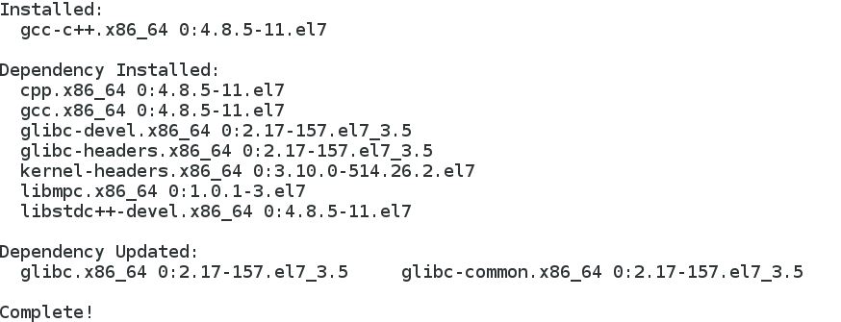
10.5.2安装Nginx服务器
Nginx在安装时存在模块依赖性：gzip模块需要 zlib 库，rewrite模块需要 pcre 库，ssl 功能需要openssl库。
1. gcc 安装
  安装 Nginx 需要先将官网下载的源码进行编译，编译依赖 gcc 环境，如果没有 gcc 环境，则需要安装：

Slide 45
10.5.2安装Nginx服务器
2. 语言兼容正则表达式安装
  语言兼容正则表达式(Perl Compatible Regular Expressions, PCRE)是一个Perl库，包括Perl兼容的正则表达式库。Nginx的HTTP模块使用PCRE来解析正则表达式，所以需要在Linux上安装PCRE库，pcre-devel是使用PCRE开发的一个二次开发库。

Slide 46

10.5.2安装Nginx服务器
3. zlib 安装
  zlib 库提供了很多种压缩和解压缩的方式，Nginx 使用 zlib 对 http 包的内容进行 gzip ，所以需要在 CentOS 上安装 zlib 库。

Slide 47
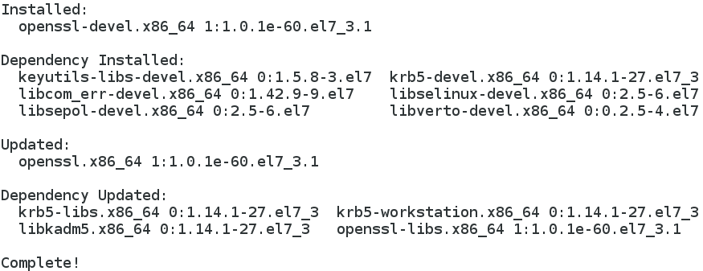
10.5.2安装Nginx服务器
4. OpenSSL 安装
  OpenSSL 是一个强大的安全套接字层密码库，囊括主要的密码算法、常用的密钥和证书封装管理功能及 SSL 协议，并提供丰富的应用程序供测试或其它目的使用。
  Nginx 不仅支持 HTTP协议，还支持 HTTPS（即在安全套接层协议(Secure Sockets Layer，SSL)上传输http），所以需要在 CentOS系统中 安装 OpenSSL 库。

Slide 48
10.5.2安装Nginx服务器
5. Nginx安装
  首先在https://nginx.org/en/download.html地址下载源码包nginx-1.12.1.tar.gz。然后解压此文件
  接下来，配置Nginx服务器，准备进行安装，安装过程采用传统的源码包的安装方法：

Slide 49
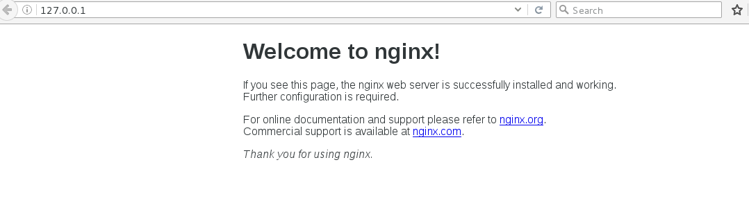
10.5.2安装Nginx服务器
  在安装Nginx后，首先通过whereis nginx查找安装路径，根据安装路径启动Nginx。
  启动成功后，在浏览器可以看到这样的页面。

Slide 50

10.5.3配置Nginx服务器
  与Apache类似，Nginx支持多种虚拟主机配置方式，如基于IP地址的虚拟主机和基于域名的虚拟主机配置，本节主要以基于域名的虚拟主机配置为例说明此服务器的具体配置过程。此虚拟主机的域名为www.test.com，IP地址为：192.168.19.11，端口号:80，站点目录为/data/www.test.com。
  首先需要在/usr/local/nginx/conf目录下新建目录vhost，在vhost目录中新建虚拟主机配置文件。

Slide 51
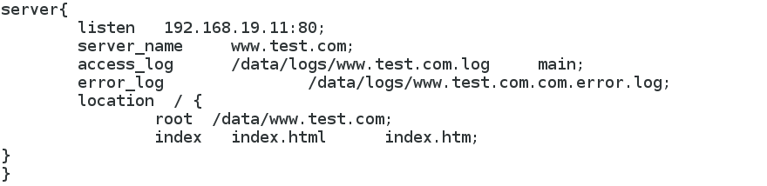
10.5.3配置Nginx服务器
  利用vim工具编辑www.test.com.conf文件内容

Slide 52
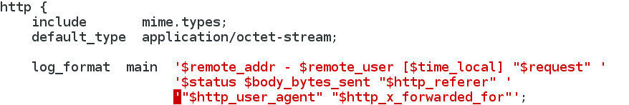
10.5.3配置Nginx服务器
  之后，将虚拟主机配置文件包含入主文件中，主文件是位于/usr/local/nginx/conf目录下的nginx.conf，利用VIM命令打开文件，在http段中找到log_format及以下三行内容并删除每行前面的“#”
  此外，在nginx.conf文件的末尾的最后一个花括号内部，增加以下语句：include vhost/*.conf。

Slide 53
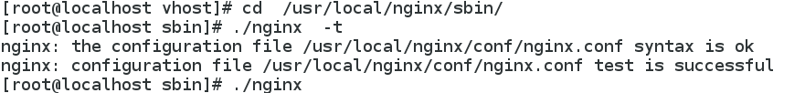
10.5.3配置Nginx服务器
  完成以上内容后，开始创建日志文件，当日志文件不存在时，服务器无法正确启动。具体操作过程如下：
    #mkdir -p /data/logs
    #touch /data/logs/www.test.com.log
    #touch /data/logs/www.test.com.error.log
  最后可进行Nginx服务器的测试。首先测试配置文件，具体操作如下：
  然后，在/etc/hosts文件中添加域名和IP地址的对应关系，在/etc/hosts中增加最后一行内容。

Slide 54
10.5.3配置Nginx服务器
  若服务可以正常启动，此时可以创建虚拟主机目录，并创建测试文件。
  此时可看到Nginx服务器的主页显示内容为首页的内容。

Slide 55
10.5 项目五：Nginx服务器的安装与配置
详见10.5.2、10.5.3：
#yum install gcc-c++ //安装gcc。
#yum install -y pcre pcre-devel //安装PCRE和pcre-devel库。
#yum install -y zlib zlib-devel //安装zlib和zlib-devel库。
#yum install -y openssl openssl-devel //安装OpenSSL和openssl-devel库。
#tar -xzvf nginx-1.12.1.tar.gz
#cd nginx-1.12.1/
#./configure
#make
#make install
#cd /usr/local/nginx/sbin
#./nginx //启动Nginx

Slide 56
10.5项目五： Nginx服务器的安装与配置
#cd /usr/local/nginx/conf
#mkdir vhost
#cd vhost
#vim exam.conf //创建虚拟主机配置文件，内含虚拟主机监听的IP、端口、主机域名等信息，类似Apache中的VirtualHost。文件内容如下：
server{
listen 192.168.137.5;
server_name http://exam.excesoft.com;
access_log /data/logs/http://exam.excesoft.com.log main;
error_log /data/logs/http://exam.excesoft.com.error.log;
location / {
root /var/www/html/exam；
index index.html index.htm;
}
}

Slide 57
10.5项目五： Nginx服务器的安装与配置
#vim nginx.conf
在文件最后一个花括号内部，增加以下语句：
include vhost/*.conf。
#mkdir -p /data/logs
#touch /data/logs/http://exam.excesoft.com.log //创建日志文件
#touch /data/logs/http://exam.excesoft.com.error.log
#cd /usr/local/nginx/sbin/
#./nginx -t //检查服务器配置
#./nginx //启动服务器
#vim /etc/hosts //在最后一行增加内容：
192.168.137.5 http://exam.excesoft.com

Slide 58
10.5项目五： Nginx服务器的安装与配置
#mkdir -p /var/www/html/exam //创建站点根目录
#vim /var/www/html/exam/index.html //编辑主页内容为以下内容。
Hello, this is index.
编辑后，保存退出。
此时打开浏览器，在地址栏输入http://exam.excesoft.com，可以看到服务器的主页显示网站首页的内容。

Slide 59
本章小结
本章由五个项目展开介绍，其中前四个项目是关于Apache服务器的安装过程、配置文件的使用方法、Web站点的创建和部署过程以及虚拟主机的设置、测试方法，最后一个项目是关于Nginx服务器的安装与配置方法。
Apache服务器的安装过程中主要介绍了Apache服务器的背景和功能、使用YUM方式安装Apache服务器的方法、使用systemctl命令启动服务器的方法以及软件包的安装位置。
Web站点的创建与发布主要解析了Apache服务器的配置文件的基本内容、完成了Apache服务器的基本配置和个性化站点的发布方法，其中主要涉及配置文件/etc/httpd/conf/httpd.conf中的DocumentRoot、DirectoryIndex、Listen等命令。
虚拟主机的设置中主要介绍了虚拟主机的含义、基于域名的虚拟主机的设置、基于IP地址的虚拟主机的设置方法和步骤。
Nginx服务器的安装与配置中主要介绍了Nginx服务器的背景与功能、使用YUM方式和源码包方式安装Nginx服务器的方法、采用基于域名的虚拟主机方法，其中涉及到虚拟主机配置文件、/usr/local/nginx/conf/nginx.conf配置文件、日志文件、/etc/hosts等内容的修改。

Slide 60
Thank you
谢谢

